Slide 1

Lietuvių kalbos klubas
Kalba Kartu

Slide 2
Susipažinimas
Introductions
Знакомства
Mokykis per pokalbius
Practice by chatting
Учимся в общении
Užbaigimas
Wrap-up
Завершение
60 min
A
15 min
10 min
B
60 min
Vedamos pratybos, namų darbai ir egzaminų praktika
Guided exercises, homework and exam practice
Упражнения с помощью, домашние задания и подготовка к экзаменам

Slide 3
Filmo peržiūra
Movie watching
Просмотр фильма
Pokalbis po peržiūros
Chat afterwards
Общение после
Susipažinimas
Introductions
Знакомства
Užbaigimas
Wrap-up
Завершение
15 min
45 min
A
15 min
10 min
B
60 min
Vedamos pratybos, namų darbai ir egzaminų praktika
Guided exercises, homework and exam practice
Упражнения с помощью, домашние задания и подготовка к экзаменам

Slide 4
Kas mes esame?
Who are we?
Кто мы?
Mano vardas yra…
My name is…
Меня зовут…
Aš esu iš…
I am from…
Я из…
Aš kalbu … lygiu.
I speak up to … level.
Я говорю на уровне ….
Koks jūsų vardas?
What is your name?
Как вас зовут?
Iš kur jūs esate?
Where are you from?
Откуда вы?
Ar kalbate lietuviškai?
Do you speak Lithuanian?
Вы говорите по-литовски?
Malonu su jumis susipažinti!
Nice to meet you!
Приятно познакомиться!

Slide 5
Kodėl mes mokomės
lietuvių kalbos?
Why are we learning Lithuanian?
Зачем мы учим литовский язык?
Kiek laiko gyvenate Lietuvoje?
How long have you lived in Lithuania?
Как долго вы живете в Литве?
Ar jums patinka lietuviškas maistas?
Do you like Lithuanian food?
Вам нравится литовская кухня?
Ar daug keliaujate po Lietuvą?
Have you travelled around Lithuania?
Вы много путешествуете по Литве?
Aš noriu gyventi Lietuvoje.
I want to live in Lithuania.
Я хочу жить в Литве.
Aš turiu lietuvių draugų.
I have Lithuanian friends.
У меня есть литовские друзья.
Aš ieškau darbo Lietuvoje.
I am looking for a job in Lithuania.
Я ищу работу в Литве.

Slide 6
Šiandien žiūrėsime trumpus romantinius filmus
Today we are watching short romantic movies
Сегодня мы смотрим короткие романтические фильмы.
Po peržiūros mes pakalbėsime pagal duotus klausimus
After watching movies you can chat and we’ll give you questions for discussion
После просмотра фильмов вы можете пообщаться и мы дадим вам вопросы для обсуждения
Šiuos ir daugiau nemokamų lietuvišku filmų galite rasti LRT Epika
You can find those and other free Lithuanian movies on LRT Epika
Вы можете найти эти и другие бесплатные литовские фильмы на LRT Epika
Apžadas (6 min.)
Užkadrina (5 min.)
Milimetrinis popierius (6 min.)
Notes:
https://epika.lrt.lt/dokumentiniai-filmai,266/milimetrinis-popierius,424729
Milimetrinis popierius (6 min)
Lithuanian with English subs. Monologue.

Slide 7
Kas yra muziejuje?
What is in the museum?
Что есть в музее?

Slide 8

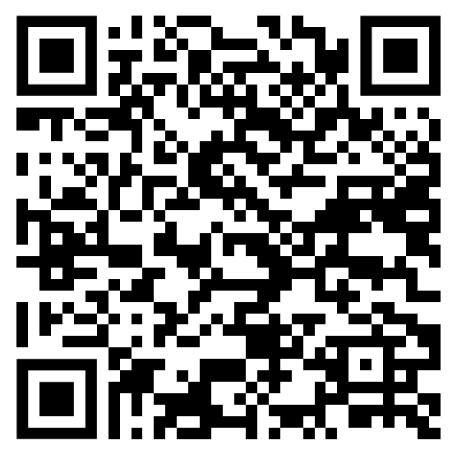
Tik vieną kartą per metus!
Only one time per year!
Только один раз в год!
Nemokami renginiai vyks tik nuo 18 val
Free events will be only from 6PM
Бесплатные мероприятия будут проходить только с 18:00
Paskutiniai lankytojai įleidžiami 23.30 val
Final visitors are allowed until 11:30PM
Последние посетители допускаются до 23:30

Slide 9
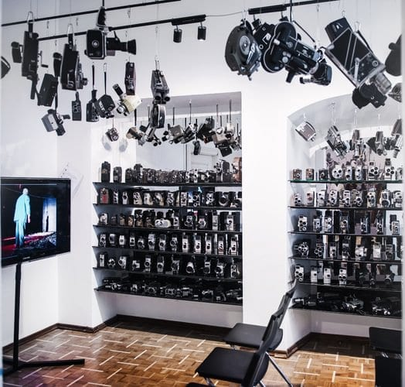
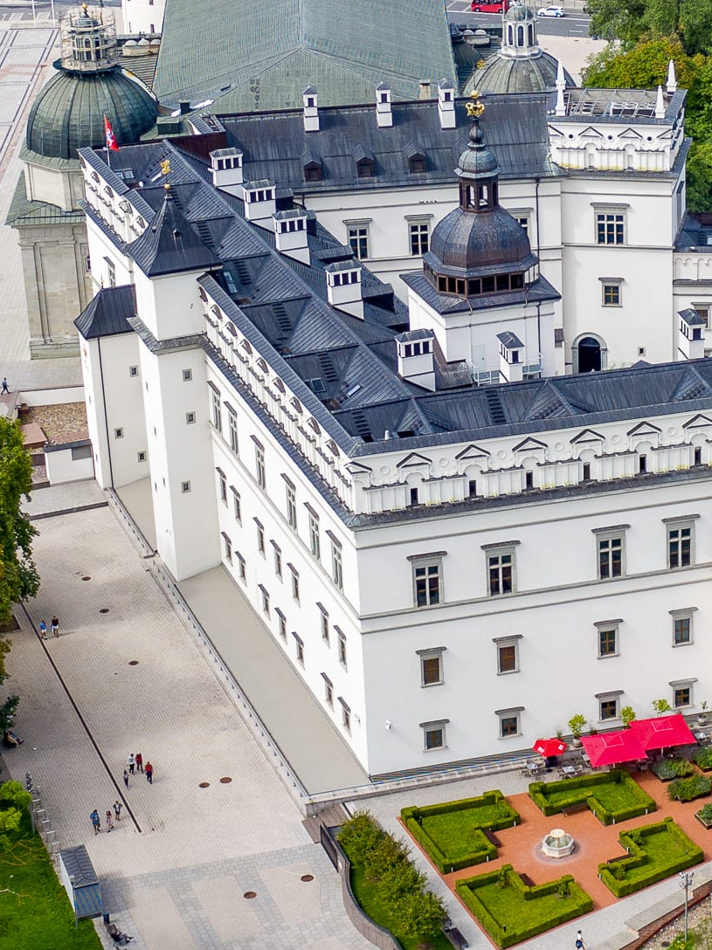
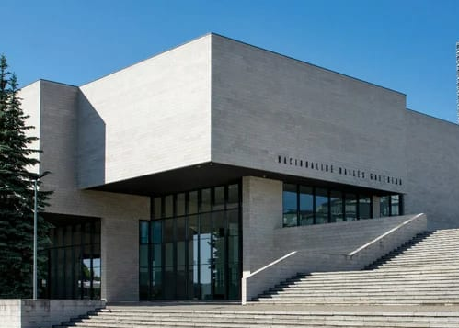
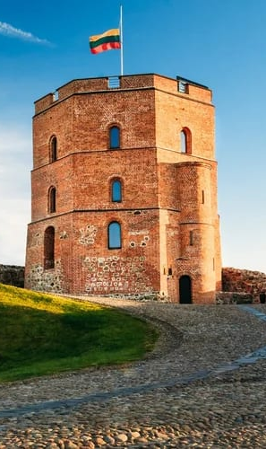
Kiekvieną paskutinį mėnesio sekmadienį
Every last Sunday of the month
Каждое последнее воскресенье месяца
Nemokamas muziejų lankymas
Free museum visits
Бесплатное посещение музеев
Lietuvos teatro, muzikos ir kino muziejus
Lithuanian Theatre, Music and Cinema Museum
Литовский музей театра, музыки и кино
Valdovų rūmai
Grand Dukes’ Palace
Дворец великих князей литовских
Nacionalinė dailės galerija
National Arts Gallery
Национальная художественная галерея
Gedimino pilies bokštas
Gediminas’ Castle’s Tower
Башня замка Гедимина

Slide 10
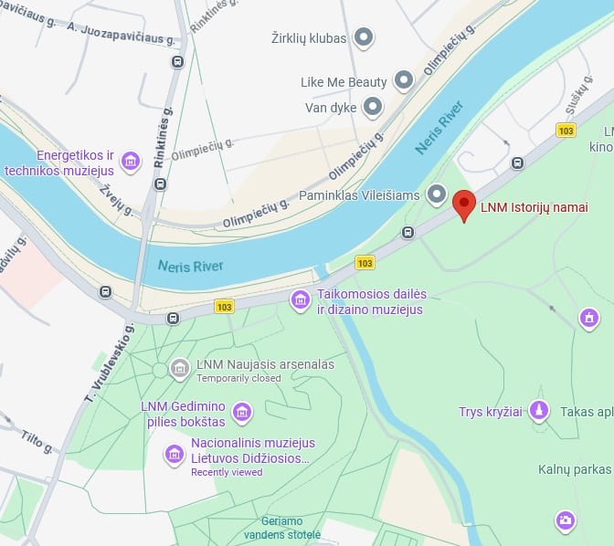
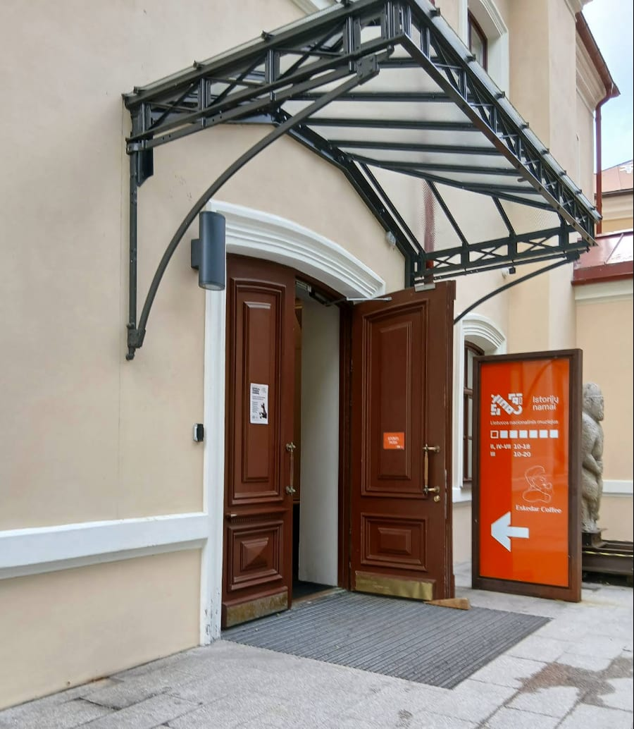
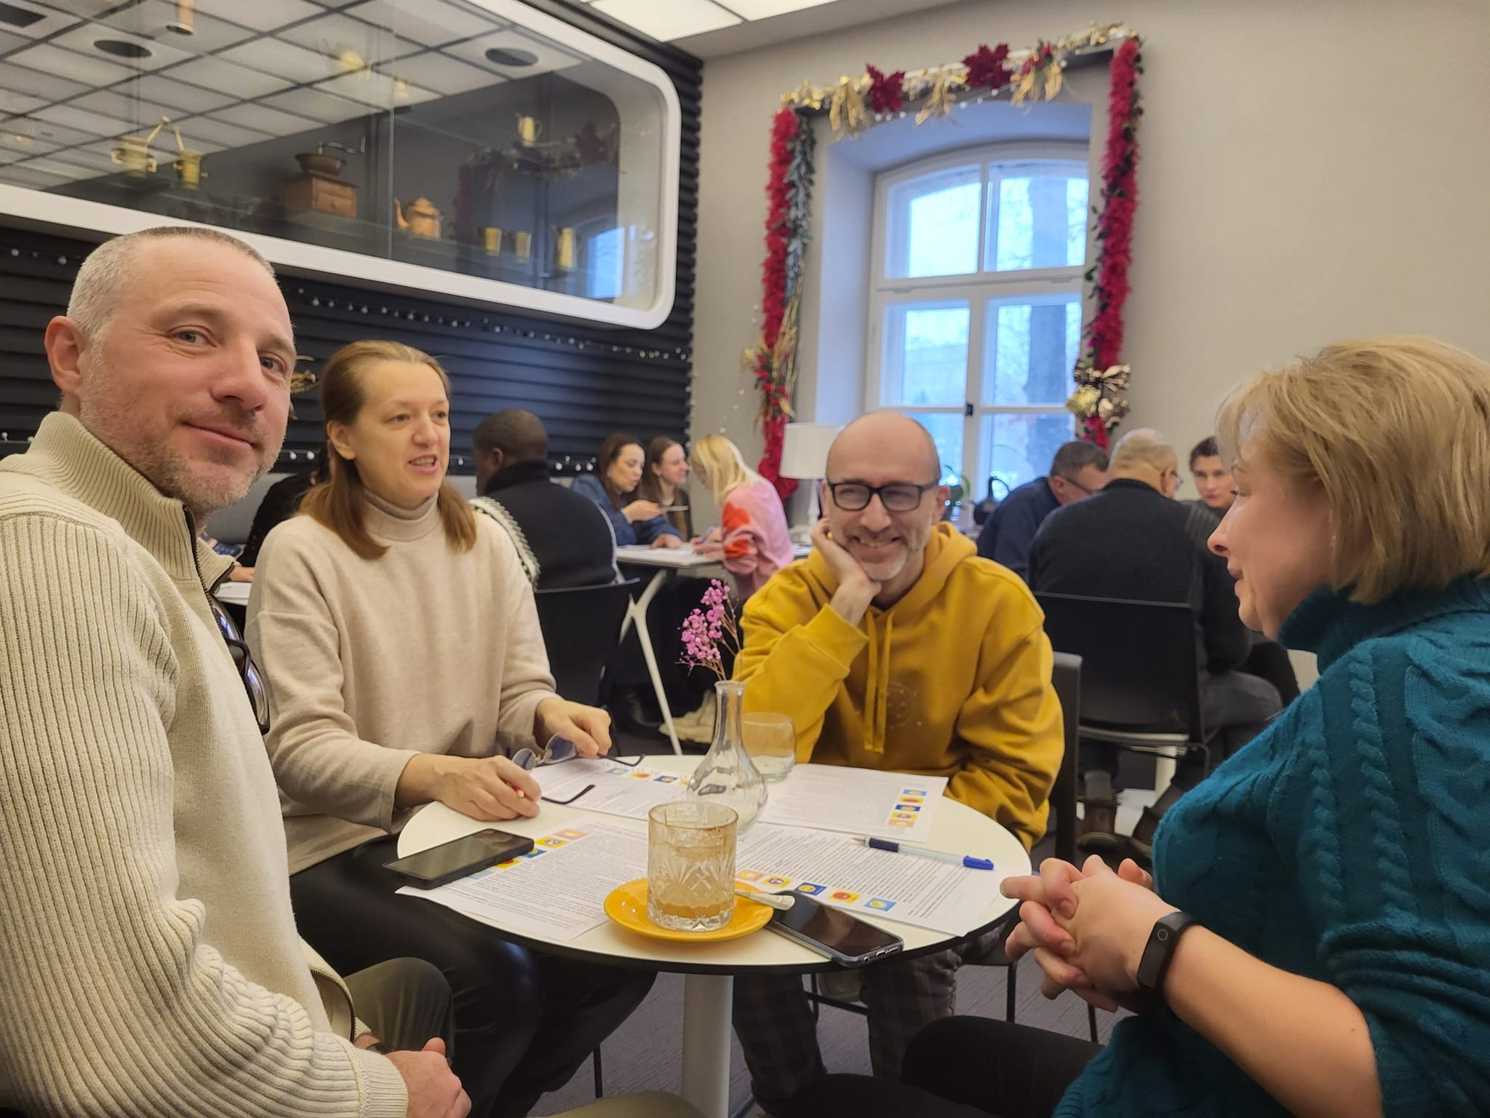
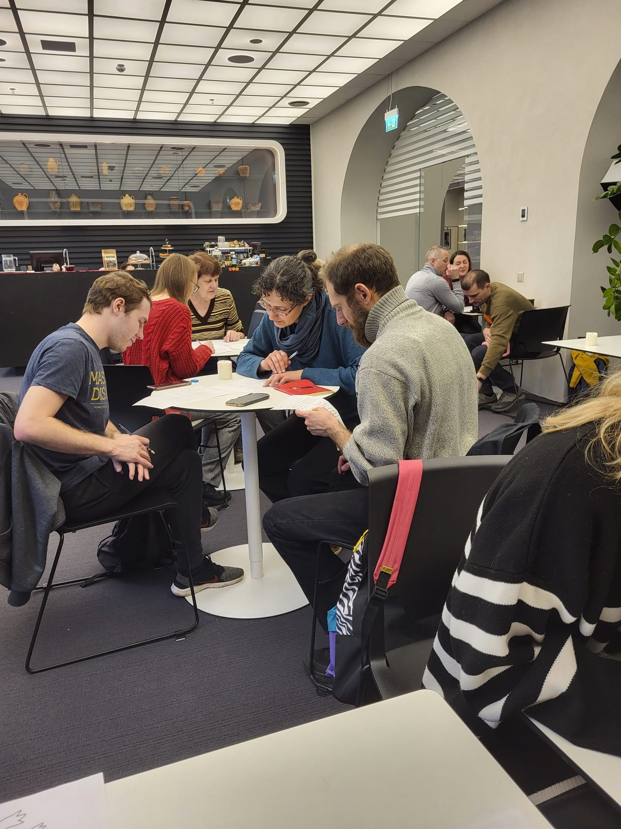
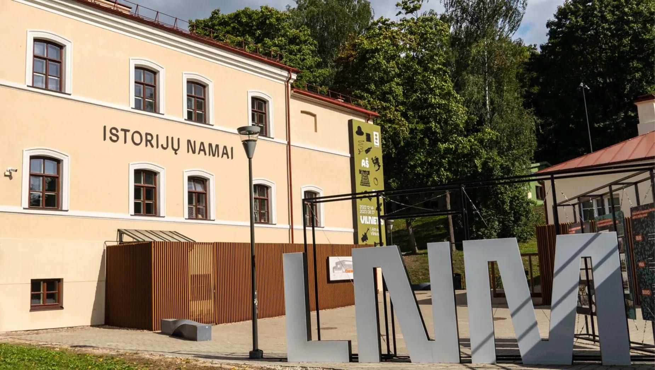
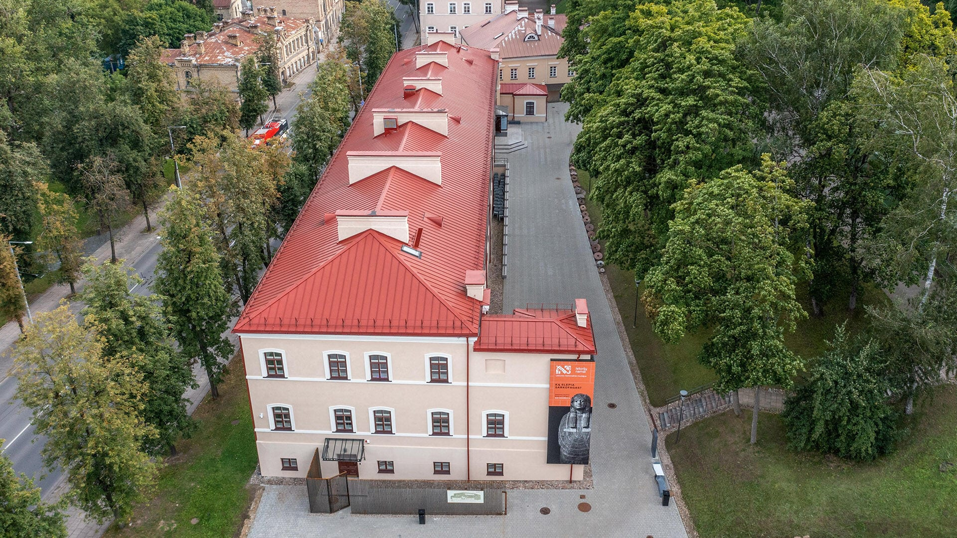


Kiekvieną šeštadienį Lietuvių Kalbos Kavos Klubas
Every Saturday
Lithuanian Language Coffee Club
Каждую субботу
Кофейный клуб литовского языка
Eskedar Coffee Terrace
Istorijų namuose nuo 11 val
Eskedar Coffee Terrace - inside the House of Histories from 11AM
Терраса Eskedar Coffee — Дом историй с 11:00

Slide 11
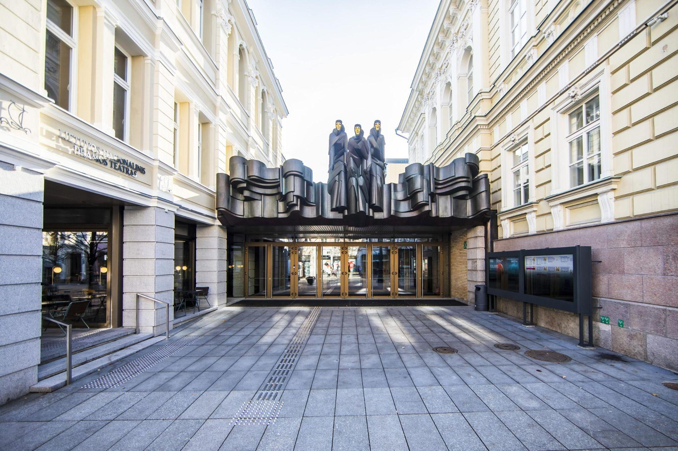

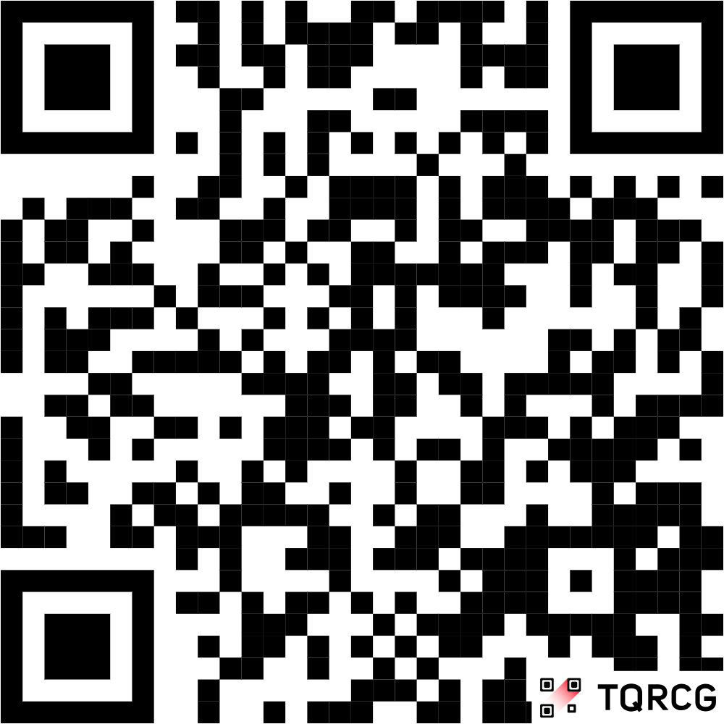
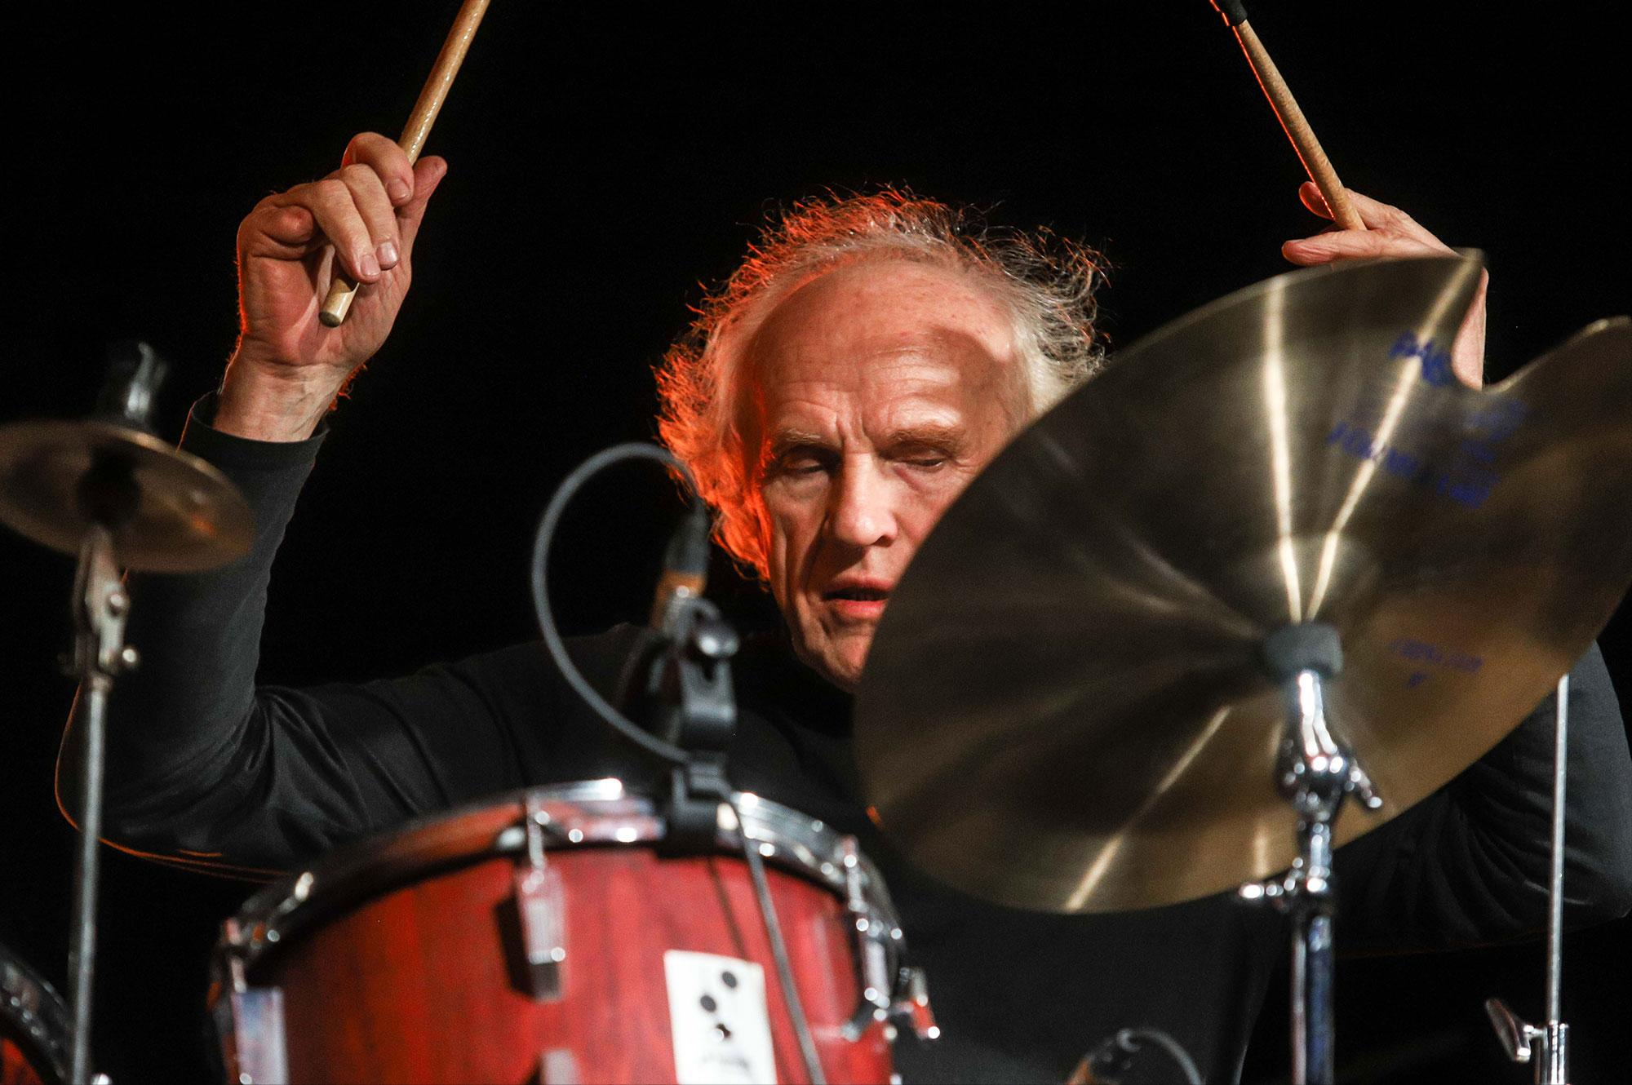
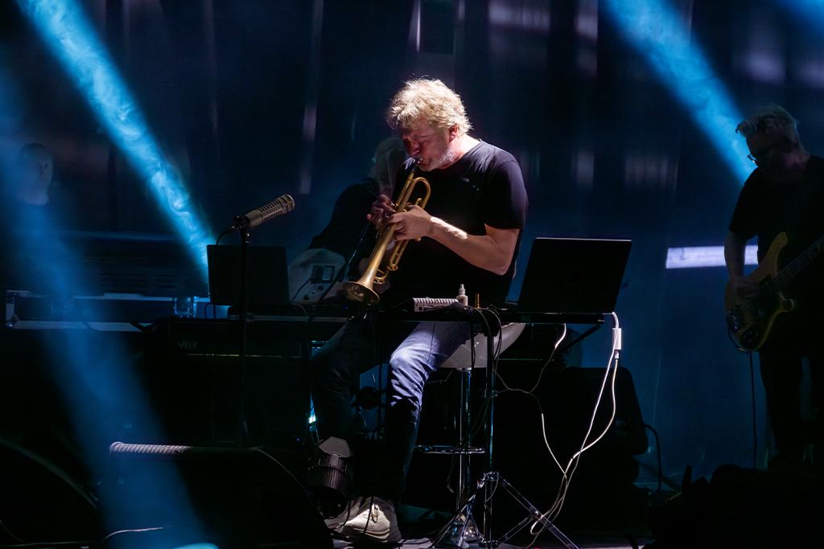
Vilnius Mama Jazz
Šį šeštadienį ir sekmadienį 13 val.
This Saturday and Sunday at 13:00
В эту субботу и воскресенье в 13:00
Lietuvos Nacionalinis Dramos Teatras, small stage, Gedimino pr. 4
Nemokamas įėjimas į džiazo koncertą su lietuvių atlikėjais
Free entry for jazz concert with Lithuanian performers
Бесплатный концерт джаза с участием литовских исполнителей.

Slide 12
Ar išmokai naujų žodžių?
Did you learn new words?
Вы выучили новые слова?
Ar žinai, ką norėsi daryti kitą kartą?
Do you know what you want to do next time?
Знаете ли, что вы хотите сделать в следующий раз?
Ar tai buvo jūsų pirmas kartas bibliotekoje?
Was it your first time in the library?
Это был ваш первый раз в библиотеке?
Ar susitikai su žmonėmis, su kuriais nori gerinti kalbos įgūdžius daugiau kartų?
Did you meet people you’d like to practice with again?
Встретились ли вы с людьми, с которыми хотели бы чаще совершенствовать свои языковые навыки?

Slide 13
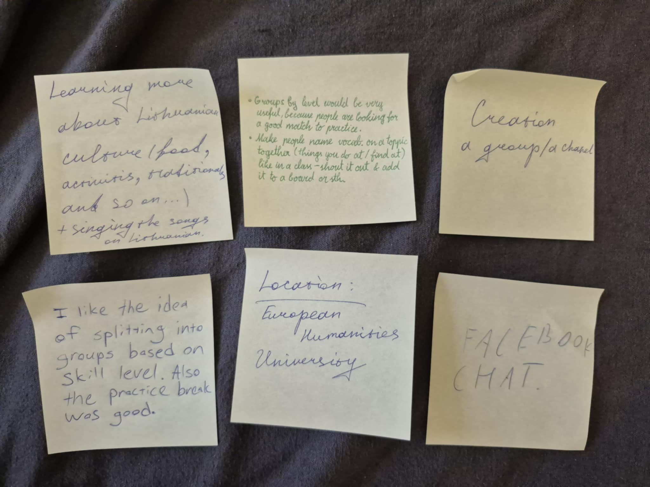
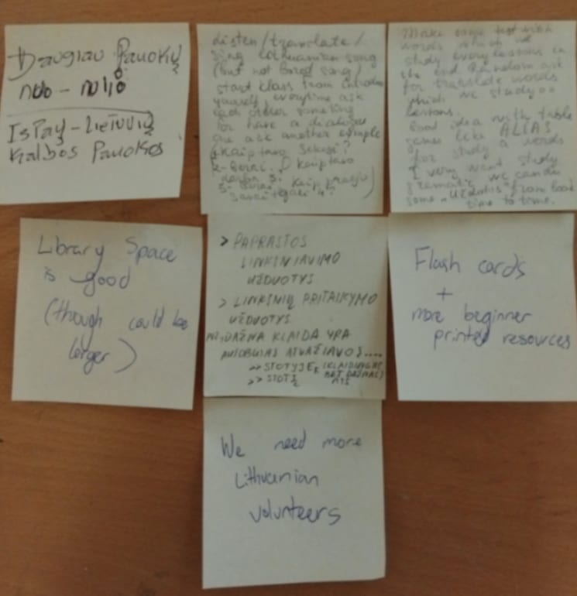
Kas buvo gerai ir negerai?
What was good and not so good?
Что было хорошо и что плохо?
Atsiliepimus galite rašyti ir pamatyti kitą mūsų veiklą mūsų „Facebook“ puslapyje arba svetainėje kalbakartu.lt
You can write feedback and see our other activities on our facebook page or our website kalbakartu.lt
Вы можете оставить отзыв и ознакомиться с другими нашими мероприятиями на нашей странице в Facebook или на нашем сайте kalbakartu.lt.
Parašyk savo nuomonę. Mes bandysim gerinti mūsų susitikimus!
Write your opinion. We will try to do better!
Напишите своё мнение. Мы постараемся улучшить наши встречи!

Slide 14
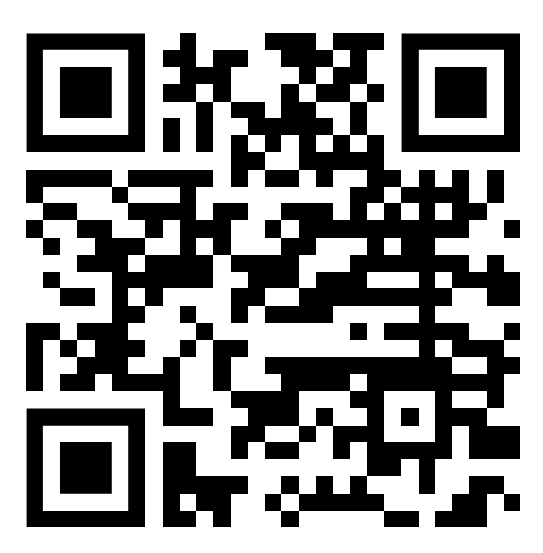
Dabar eisime į netoliese esantį barą
Now we are going to a bar nearby
Теперь мы идём в бар неподалеку
Lietuvių kalbos klubas
Kalba Kartu
Susirink savo daiktus, o jei nori prisijungti prie mūsų, susitikime lauke
Gather your belongings and let’s gather outside if you want to join us
Соберите свои вещи, и если вы хотите присоединиться к нам, давайте соберемся снаружи
Kalba Kartu Facebook

